Slide 1

\ 1 /

Slide 2

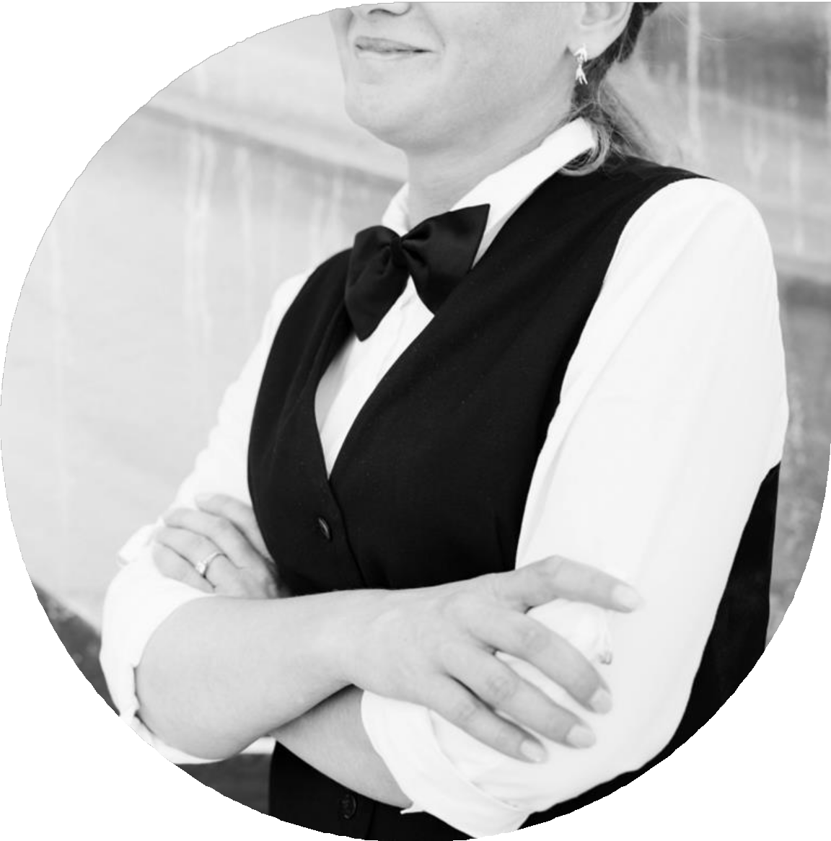
Introducción
Barra de Ideas impulsa, desde hace 15 años, una hostelería más humana, eficiente e innovadora. Conectamos cada año a más de 96.000 profesionales Horeca con contenidos de valor, formación práctica, eventos que inspiran y una comunidad que comparte soluciones reales para mejorar la rentabilidad, atraer y fidelizar talento, adaptarse al mercado y anticiparse a las tendencias.
Nuestro propósito es claro: inspirar, activar y transformar negocios desde dentro. Lo hacemos a través de iniciativas como HR SHOW, Sapiens On Road o Horeca Sapiens, siempre con el foco en las personas. Y ahora desde el Ranking HORECA Sapiens
2025, para reconocer a las 100 ideas y personas más trasnformadoras del sector.
Porque detrás de cada negocio rentable hay un equipo comprometido y bien gestionado… y ahí es donde empieza el verdadero cambio.

Slide 3

Top100
HORECA Sapiens 2025
Tras dos años dando voz a los Sapiens Gastronómicos, en nuestro 15º aniversario lanzamos una biblioteca viva con las 100 mejores ideas y estrategias de restaurantes reales en España. Un ranking que reconoce el talento de todos los perfiles de la restauración y convierte sus aprendizajes en herramientas para inspirar una hostelería más eficiente, innovadora, sostenible y humana.
Este ranking no solo reconoce el talento de sus impulsores — desde la dirección hasta la sala, pasando por operaciones, cocina, experiencia, logística, marketing o comunicación—, sino que convierte sus aprendizajes en herramientas compartidas.

Slide 4

Categorías
Los diez mejores restauradores del año (a propuesta exclusiva del Jurado)
La idea del Año (a propuesta exclusiva del comité editorial de Barra de Ideas)
Las diez mejores ideas y personas que están transformando la gestión de TALENTO
Las diez mejores ideas y personas que están transformando la EFICIENCIA
Las diez mejores ideas y personas que están elevando la EXPERIENCIA
Las diez mejores ideas y personas para impulsar la SOSTENIBILIDAD E IMPACTO SOCIAL
Las diez mejores ideas de EMPRENDIMIENTO
Las diez mejores SOLUCIONES para la operativa.
Los diez mejores CONCEPTOS GASTRONÓMICOS.
Las diez mejores acciones de MARKETING Y COMUNICACIÓN
Las diez mejores acciones INNOVADORAS.

Slide 5







Categoría: Talento
Son aquellas iniciativas y personas que lideran una transformación real poniendo el foco en el desarrollo humano como motor del cambio empresarial.
01
02 03
04
Descripción de la idea
Profesional o profesionales que la han desarrollado e impulsado.
Descripción de las
acciones llevadas a cabo.
¿Por qué ha resultado transformadora esta idea, estrategia o profesional? Resultados

Slide 6
1. Descripción de la idea
En este apartado sería interesante explicar las líneas maestras de la idea o iniciativa a destacar en un máximo de 400 palabras, contemplando:
la necesidad que atiende
el objetivo perseguido
su aplicación y adopción por parte de la plantilla
los motivos por los que se trata de una idea innovadora y transformadora, aplicable en cualquier modelo de negocio de hostelería.

Slide 7
2. Profesional o profesionales que la han desarrollado e impulsado
En este capítulo se deberá exponer la trayectoria, valía y actitud de la persona que ha liderado la iniciativa, los reconocimientos recibidos a lo largo de su trayectoria, así como los obstáculos superados o grado de dificultad para llevarla a cabo.
Serán valorablen los testimonios y recomendaciones de otros profesionales. Máximo 400 palabras.

Slide 8


3. Descripción de las acciones llevadas a cabo
Se valora la duración del plan, el número de acciones, la metodología empleada, relación con la necesitad advertida al principio del plan, la variedad de las mismas, la originalidad… Se deberá incluir en este apartado una descripción de la ejecución y cambios esperados con el plan.
Deberá incluirse:
Planificación.
Cuestiones consideradas para la elaboración del plan y necesidades detectadas.
Personas responsables y áreas de la compañía implicadas.
Duración del plan.
Objetivos perseguidos.
Máximo 400 palabras.

Slide 9
4. Resultados
¿Por qué ha resultado transformadora esta idea, estrategia o profesional?
Se deberá describir la evolución y la mejora de los indicadores estimados en la iniciativa impulsada, los medios utilizados para la divulgación y socialización de la práctica, ya sea a nivel interno o externo de la organización, grado de satisfacción de la medida.
Podrá enunciarse los enlaces y listados de archivos adjuntos al presente formulario, información complementaria a la candidatura. Pueden incluirse, si los hay, los sitios webs donde puede encontrarse más información y documentación, videos, así como los reconocimientos y difusión que se haya hecho de la misma.

Slide 10
Registro de la candidatura
Toda la información disponible en las Bases Legales de Gatro Sapiens 2025 en HORECA Sapiens | Barra de ideas
Puede presentar inscripción a HORECA SAPIENS 2025 todo profesional o negocio de restauración que, por su estilo de gestión en cualquier área de negocio (sala, cocina, gestión, experiencia, logística, marketing, comunicación u operaciones), se considere merecedor de este reconocimiento en alguna de sus categorías y desee compartir sus aprendizajes con la comunidad de Barra de Ideas.
El período de presentación de casos va del 15 de septiembre de 2025 al 15 de octubre de 2025.
Se enviará un resumen ejecutivo de la candidatura por correo electrónico, dentro del plazo previsto, utilizando esta plantilla. La documentación deberá enviarse a fmedeot@mascuota.com, secretaria de HORCA Sapiens 2025.
La puntuación final será el resultado de aplicar, con las respectivas ponderaciones, una valoración en los siguientes criterios:
NOVEDAD DE LA INICIATIVA: 35%.
RESULTADOS EN LA ORGANIZACIÓN: 25%.
DIVULGACIÓN: 15%.
IMPACTO EN EL SECTOR: 25%.

Slide 11



